Slide 1

ČS nemovitostní fond - - investice na kterou si můžete sáhnout
Dámský investiční klub
10. 3. 2016

Slide 2
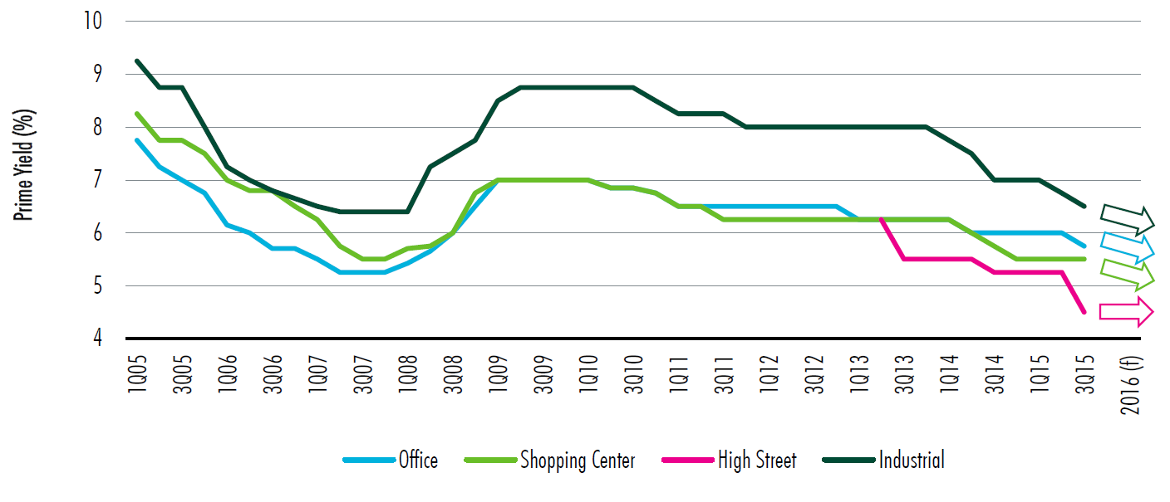
Předpokládaný vývoj výnosové míry v ČR
Zdroj: CBRE (11/2015)

Slide 3
Výnosová míra prime nemovitostí (kanceláře) na hlavních realitních trzích EU/EFTA
3,20%
3,30%
3,50%
4,00%
4,25%
4,30%
Curych
Paříž
Londýn
(West End)
Berlín
Milán
Vídeň
4,80%
5,25%
5,75%
6,00%
7,25%
9,50%
Amsterdam
Brusel
Praha
Varšava
Budapešť
Atény
Zdroj: CBRE (Q3/2015)

Slide 4
Jak dlouho mohou yieldy klesat?
5,8%
5,2%
2,9%
zdroj: ČNB, CBRE
0,1%
Rozdíl mezi výnosem áčkových kanceláří a základní úrokovou sazbou indikuje pravděbodobnost poklesu jejich výnosu na historické minimum, tzn. pod hranici 5%.

Slide 5
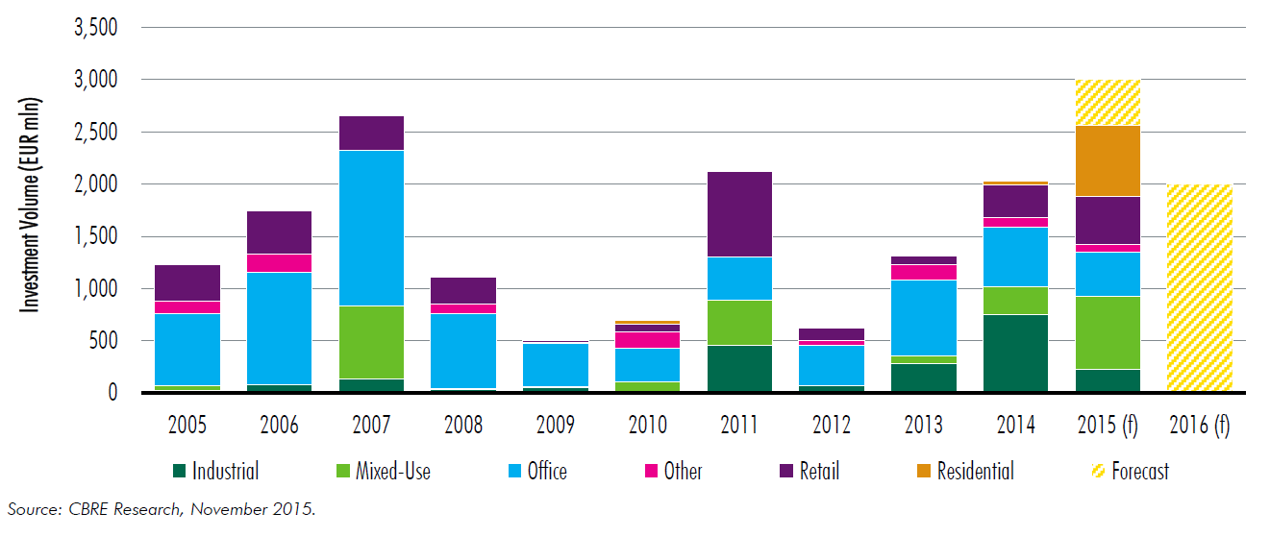
Vývoj realitních investic v ČR
zdroj: CBRE (11/2015)

Slide 6
Výhled na 2016
Ekonomický výhled na tento rok zůstává pozitivní, což bude mít rovněž pozitivní dopad i na realitní sektor
Předpoklad dalšího růstu HDP, pokračující nízká nezaměstnanost, aj.
Výnosová míra u prime nemovitostí bude nadále klesat napříč všemi segmenty (kanceláře, maloobchod a industriální sektor)
Realitní trh s komerčními nemovitostmi zůstane vysoce likvidní a poptávka investorů bude i nadále vysoká
Týká se zejména prime nemovitostí v kvalitních lokalitách a s dlouhou průměrnou dobou neodbydleného pronájmu
Podmínky poskytování bankovní úvěrů zůstanou i nadále na atraktivní úrovni
Kancelářský sektor se začne zotavovat, stejně jako se tomu již děje u maloobchodu a industriálu
Pokles míry neobsazenosti
Postupný růst nájmů (prime nemovitosti)

Slide 7
Jak fungují podílové nemovitostní fondy?
Struktura podílových nemovitostních fondů
správce fondu
(investiční společnost)
nemovitostní složka
(max 80%)
nemovitost 1
nemovitost 2
nemovitost # …
nemovitostní fond
likvidní složka
(min 20%)
termínované vklady
běžné účty
dluhopisy
Graf: REICO IS ČS

Slide 8
Faktory ovlivňující výnos podílových nemo fondů
Graf: REICO ČS

Slide 9

Výhody investování do podílových nemo fondů: Ochrana proti inflaci
%
Zdroj: Lloyds TSB
Nemovitosti patří po staletí mezi tradiční uchovatele hodnoty.
Jejich cenu mohou přechodně ovlivňovat hospodářské nebo politické faktory, jejich hodnota však zůstává dlouhodobě stabilní.
Ceny nemovitostí zohledňují růst inflace, která tak nesnižuje jejich hodnotu.

Slide 10

Výhody investování do podílových nemo fondů: Ochrana proti inflaci
Nájemní smlouvy obsahují tzv. „inflační doložku“, která každoročně navyšuje nájemné o případný nárůst inflace (resp. indexu spotřebitelských cen).
Investor je tak z velké míry chráněn proti inflačnímu růstu.
PŘÍJMY ČSNF Z INFLAČNÍ DOLOŽKY
zdroj: REICO IS ČS

Slide 11

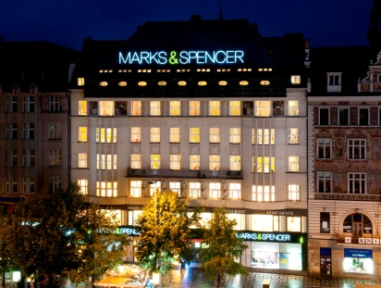
Výhody investování do podílových nemo fondů: Vývoj na kapitálových trzích má na výnos fondu min. vliv
ü
Kapitálové trhy prakticky neovlivňují výnos nemovitostních fondů.
Fondy vlastní konkrétní nemovitosti
Hodnotu nemovitostí (a tedy i PL) stanovují nezávislé posudky realitních odborníků
Výši příjmu z pronájmu ovlivňuje zejména obsazenost nemovitosti a dojednaná výše nájemného

Slide 12


Výhody investování do podílových nemo fondů: Likvidní investice do nemovitostí
Nemovitosti jsou v ČR velmi oblíbenou investicí, jejich nevýhodou je však nízká likvidita.
Investováním do podílových nemovitostních fondů klientovi tato nevýhoda odpadá, zároveň však profituje ze všech výhod, které toto aktivum při přímém vlastnictví nabízí.

Slide 13
Přispívají k ekonomickému růstu
Nemovitostní fondy jsou přítomny téměř ve všech sektorech ekonomiky
industriální parky a skladová centra
kanceláře
obchodní centra a parky
hotely a wellness
rezidenční byty a domy
nemocnice a zdravotnická centra
půda a lesy
doprava a infrastruktura
elektrárny
Vytváří likviditu na nemovitostním trhu.
Účinně usměrňují kapitál, který plyne do nemovitostního sektoru.
Přináší vyšší transparentnost při investování do nemovitostí.
Prostřednictvím daní výrazně přispívají do příjmového složky státu.

Slide 14

ČS nemovitostní fond
Základní informace o fondu:
Datum založení: 2/2007
Správce fondu: REICO IS ČS, a.s.
Domicil: ČR
Denominační měna: CZK
Fondový kapitál (k 20/1/2016): CZK 8,514 mld.
Min. jednorázová investice: CZK 300,--
Min. pravidelná investice: CZK 300,--
Typ fondu: otevřený, podílový,
non-UCITS
Prodejní sítě: Česká spořitlena
Autorizované externí sítě
Poplatky fondu:
Vstupní poplatek: 1,5%
Výstupní poplatek: 0%
Výkonnostní poplatek: 0%
Obhospodařovatelský poplatek*: 1,75%
* Obhospodařovatelský poplatek není účtován přímo investorovi ale je hrazen z majetku fondu
Zdroj: REICO ČS, data k 1/2016

Slide 15
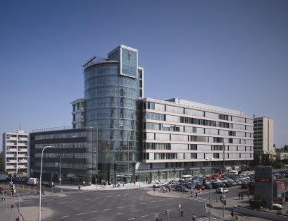
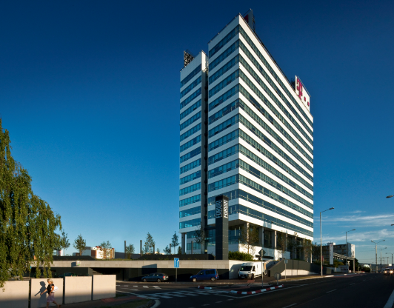
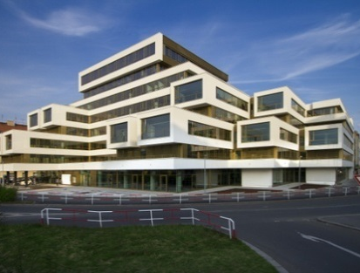
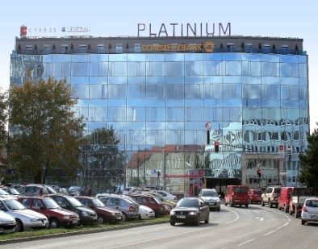
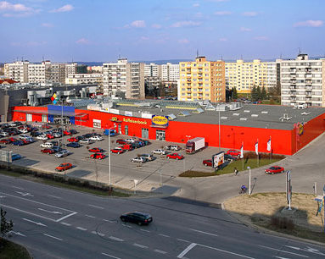
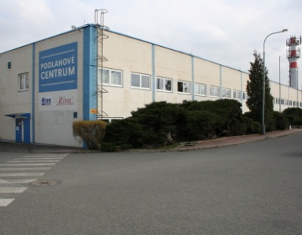
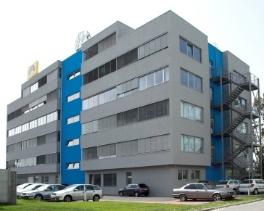
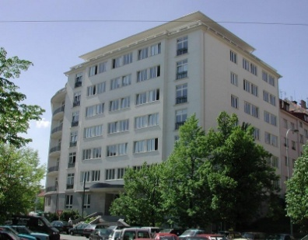
Portfolio budov ČSNF (k 1/2016)
1
2
3
4
5
Praha, Trianon
multifunkční budova
pronajímatel.pl.: 20.605m2
v portfoliu od: 3/2013
Bratislava, Forum BC I
multifunkční budova
pronajímatel.pl.: 18 538 m2
v portfoliu od: 12/2015
Praha, Qubix
multifunkční budova
pronajímatel.pl.: 13.876m2
v portfoliu od: 3/2014
Praha, Melantrich
multifunkční budova
pronajímatel.pl.: 10.166m2
v portfoliu od: 11/2010
Brno, Platinium
administrativní budova
pronajímatel.pl: 8.674 m2
v portfoliu od: 8/2007
6
7
8
9
Budějovice, 4 Dvory
obchodní centrum
pronajímatel.pl.: 11.040m2
v portfoliu od: 12/2007
Praha, Barbican
logistický park
pronajímatel.pl: 10.800m2
v portfoliu od: 12/2007
Bratislava, Trnávka
administrativní budova
pronajímatel.pl.: 4.797 m2
v portfoliu od: 6/2008
Praha, Táborská
administrativní budova
pronajímatel.pl.: 6.900 m2
v portfoliu od: 12/2007

Slide 16
Výhody investování do ČS nemovitostního fondu

Slide 17
Právní upozornění
Tento materiál slouží pouze pro poskytnutí doplňujících informací o ČS nemovitostním fondu obhospodařovaném REICO IS ČS.
Základní informací o ČS nemovitostním fondu obhospodařovaném REICO IS ČS je statut a klíčové informace. Aktuální verze statutů a klíčových informací obsahující i investiční strategii fondu jsou k dispozici na internetových stránkách www.reico.cz.
Analýzy a závěry v tomto materiálu publikované jsou obecného charakteru a neberou v úvahu osobní potřeby jednotlivých investorů co se týče příjmů, finanční situace či sklonu k riziku. V žádném případě se nejedná o investiční doporučení.
Pokud se v informačním materiálu hovoří o jakémkoli výnosu, je vždy třeba vycházet ze zásady, že minulé výnosy nejsou zárukou výnosů budoucích, že jakákoli investice v sobě zahrnuje riziko kolísání hodnoty a změny směnných kurzů a že návratnost původně investovaných prostředků ani výše případného zisku není v žádném případě zaručena.
REICO IS ČS podléhá dohledu České národní banky.

Slide 18
Děkuji za Vaši pozornost
nemofond@reicofunds.cz www.reico.cz

